Slide 1
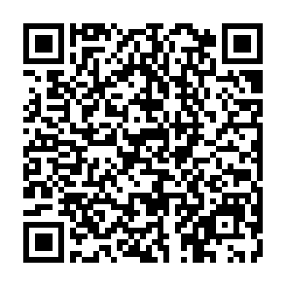
なかた
あやか
中田 絢千
生年月日 | 1993年12月13日
出身地 | 神奈川県
趣味 | 旅すること、さんぽ、読書、銭湯・サウナ、映画館通い
特技 | 英会話、フランス語（日常会話程度）、着付、茶道
ZIP-FM歴 | 2024年4月～
経歴 | 《TVCM》 【2024年1月～】 Uber Eats 「今年も、Uber Eatsで、いーんじゃない？」篇 【2023年9月～】 ロート製薬 ロートクリニカル抗菌 「緊急ものもらい」篇 【2022年3月～】 エカテラ・ジャパン「リプトン 水出しアイスティー」 《Webムービー》 【2023年9月～】 株式会社Play 企業ムービー 【2021年4月～】 AQUA「クールキャビネット」 【2019年1月】 TOYOTA 「カーライフゲーム」 《テレビ・ドラマ》 【2023年5月】 テレビ東京 ドラマ25「クールドジ男子」 【2022年2月】 MBSドラマ特区枠「あせとせっけん」 【2020年6月】 テレビ朝日「特捜9 season3」 《MV》 【2021年8月】 THE BAWDIES 「T.Y.I.A.」 【2019年12月】 羊文学 「1999」 【2017年3月】 Aimer 「Starts in the rain」 ※TAKA (ONE OK ROCK)提供曲
SNS | Twitter：ayknkt_xxx／1,778人 Instagram：ayaka_nakata／3,123人
ボイスサンプル | https://www.dropbox.com/scl/fi/18hi5egwyk8enz7thq0u7/DEMO_6min_edit.mp3?rlkey=b9lyknuwfitdoq4r9x45kmwe4&dl=0

